Slide 1
第 5 章
Linux文件系统

Slide 2
本章内容
文件系统基础
文件的结构
文件系统的挂载与卸载
文件的归档与压缩
磁盘管理
虚拟文件系统

Slide 3
5.1 文件系统基础
数据处理是计算机的主要功能之一，与数据处理相关的数据管理和数据保存是必不可少的重要的环节。在计算机中，大量的数据和信息是通过文件存储和管理的。
操作系统是计算机中软硬件资源管理者。其中软件资源管理就是文件系统，文件系统负责管理文件，为用户提供文件的操作手段。
文件系统隐藏了复杂的硬件设备特征，为用户以及操作系统的其他子系统提供一个统一的接口，使得用户方便地使用计算机软硬件资源。
Linux系统的一个重要特点就是“一切皆文件”，从这个特点看出文件的重要性。
Notes:
计算机应用三大领域：科学计算、数据处理（70%）、过程控制
Linux 最经典的一句话是：一切皆文件」，不仅普通的文件和目录，就连块设备、管道、socket 等，也都是统一交给文件系统管理的。

Slide 4
Linux文件系统
Linux的文件系统继承了UNIX文件系统的优秀设计，在开放性、可扩展性等方面都十分出色，不仅具备普通的文件管理功能，还有许多特殊的功能，文件管理非常灵活，功能强大。
Linux 最早的文件系统是Minix，Minix文件系统由Minix操作系统定义，有一定的局限性，如文件名最长14个字符，文件最长64M字节。
第一个专门为Linux设计的文件系统是EXT（Extended File System）。
1993年升级为EXT2文件系统，EXT2对Linux产生了重大影响，EXT2运行稳定，存取效率高，易扩充。

Slide 5
Linux文件系统
1999年EXT3发布，完全兼容EXT2，加入日志技术，EXT3文件系统已经非常稳定可靠，在32位系统上可以支持16T分区和2TB大的文件。
2008年EXT4开始投入使用，EXT4突破了EXT3文件系统的存储限制，文件系统的容量达到1EB，文件大小可达16TB。
Centos7.0默认文件系统是XFS，XFS一种高性能的日志文件系统，日志记录对整体文件操作影响非常小；支持特大数量的目录，文件系统规模可以达到EB级别。
Notes:
XFS文件系统采用优化算法，日志记录对整体文件操作影响非常小。
1PB = 1024TB
1EB = 1024PB
1ZB = 1024EB
1YB = 1024ZB

Slide 6
Linux文件的命名
文件的命名：
由字母（可用汉字）、数字、下划线、圆点等字符构成。
长度不超过255个字符，避免使用特殊字符 ？* \ $ 等。
同一目录下不能有相同的文件名，不同目录下可以同名。
圆点  在第一位置时表示隐含文件。
文件的属性与取名无关，文件名中不规定扩展名。
区分英文字符的大小写。比如myfile, Myfile 和myFILE表示的是三个不同的文件。

Slide 7
Linux文件目录
Linux以文件目录的方式来组织和管理系统中的所有文件，将所有文件的说明信息采用树形结构组织起来。整个文件只有一个“根”（root）,然后在根上分杈。任何一个分杈都可以再分杈，杈上可以长叶子。“根”和“杈”在Linux中被称为“目录”或“文件夹”，“叶子”则是文件。
用户可以设置目录和文件的管理权限，以便允许或拒绝其他用户对其进行访问。
文件目录结构的相互关联性使分享数据变得十分容易。

Slide 8
目录常见概念
目录常见的概念：
（1）路径：从树形目录中的某个目录层次到某个文件的一条道路，路径的构成是目录名称，中间用“/”隔开。路径分为相对路径和绝对路径，绝对路径从“根”开始的路径，也称完全路径；相对路径是从用户工作目录开始的路径。
（2）根目录：是Linux系统中最特殊的目录。操作系统本身的驻留程序存放在以根目录开始的专用目录中。
（3）用户主目录：是系统管理员增加用户时建立的用户目录。用户刚登录到系统中时，其工作目录就是该用户的主目录。
（4）工作目录：用户登录系统之后工作所处的当前目录，工作目录可以随时改变。

Slide 9
文件的索引节点
文件储存在硬盘上，硬盘的最小存储单位是扇区（sector），每个扇区储存512字节。
操作系统读取硬盘的时候，不会一个个扇区地读取，这样效率太低，而是一次性读取多个扇区，即读取一个“块”（block）。这种由多个扇区组成的“块”是文件存取的最小单位。
文件数据都储存在“块”中，那么还必须找一个地方储存文件的元信息，比如文件的创建者、文件的创建日期、文件的大小等信息。这种储存文件元信息的区域就叫做inode，中文译名为“索引节点”。
Notes:
可以使用ls –i命令查看文件或目录的inode号。
Linux 文件系统会为每个文件分配两个数据结构：索引节点（index node）和目录项（directory entry），它们主要用来记录文件的元信息和目录层次结构。
”块”的大小，最常见的是4KB，即连续八个 sector组成一个 block。

Slide 10
文件的索引节点
每一个索引节点，都有一个唯一的inode号，操作系统用inode号码来识别不同的文件。
索引节点用来记录文件的属性，在访问文件时，索引结点被复制到内存中，从而实现文件的快速访问。
索引节点是文件的唯一标识，它们之间一一对应。索引节点也会被存储在硬盘中，所以索引节点同样占用磁盘空间。所以硬盘格式化的时候，操作系统自动将硬盘分成两个区域。一个是数据区，存放文件数据；另一个是inode区，存放inode所包含的信息。
Notes:
可以使用ls –i命令查看文件或目录的inode号。
Linux 文件系统会为每个文件分配两个数据结构：索引节点（index node）和目录项（directory entry），它们主要用来记录文件的元信息和目录层次结构。

Slide 11
文件属性
Linux的索引结点包含以下信息：
文件类型：普通文件、目录文件、设备文件等；
文件访问权：文件所有者权限、同组权限和其他用户权限；
文件链接数目：在文件目录中指向同一文件名的文件个数；
文件所有者标识符：通常为创建文件的用户标识；
文件所有组标识符：用户组标识符；
文件创建时间：创建文件的日期和时间；
文件存取时间：文件最后修改的时间、最后访问的时间；
文件的长度：文件所占的字节数；
文件的磁盘地址：文件在磁盘中的位置信息等。

Slide 12
文件的软硬链接
一个文件有唯一的索引节点号与之对应，一个索引节点号，却可以有多个文件名与之对应。因此，在磁盘上的同一个文件可以通过不同的路径去访问它，这就是链接的概念。链接又分软链接和硬链接。
软链接（符号链接）将会生成一个很小的链接文件，
软链接文件类似Windows下的快捷方式，其本身并不保存文件内容，而只记录所链接文件的路径。该路径可指向位于任意一个文件系统的任意文件，也可指向一个不存在的文件。原文件删除，软链接文件就失去作用，删除软链接对原文件无任何影响。
创建软链接，使用带-s(symbolic link)选项的ln命令：
ln -s 源文件或目录名 目标文件或目录名

Slide 13
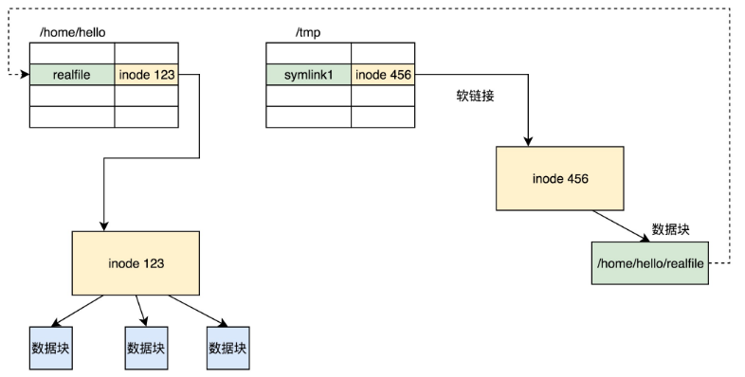
软链接
Notes:
软链接相当于重新创建了一个文件。这个文件也有独立的inode，只不过开打这个文件看里面内容的时候，内容指向另外一个文件。
可以跨文件系统，甚至目标文件被删除了，链接文件还是在的，只不过指向的文件找不到了而已（Window中的快捷方式）

Slide 14
硬链接
文件被写到硬盘上的某个物理位置，该位置就是通过索引结点获得的文件内容的入口地址。创建硬链接，就是创建一个指向索引节点的逻辑文件（硬链接文件），该文件保留所链接文件的索引节点（磁盘的物理位置）信息，即使被链接文件更名或移动，硬链接文件仍然有效。
多个逻辑文件可以同时指向一个物理文件，删除任何一个逻辑文件，只是将索引节点中的文件链接数减一，直到减为零，才会删除物理文件。由于删除文件要在同一个索引节点属于唯一的链接时才能成功，因此可以防止不必要的误删除。
创建硬链接使用不带-s参数的ln命令来创建:
ln 源文件 目标文件名
硬链接不能跨文件系统，普通用户不能对目录建立硬链接。
Notes:
硬链接其实就是为物理文件增加一个逻辑文件名

Slide 15
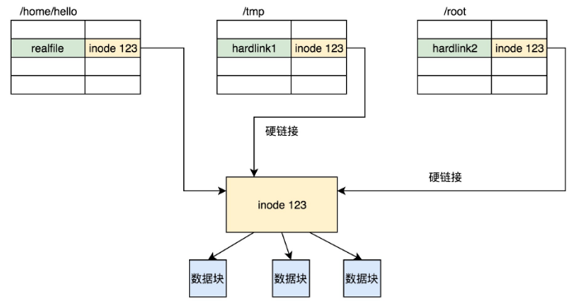
硬链接
Notes:
如图所示，硬链接与原始文件共用一个inode,但inode是不跨文件系统的（Ext3、Ext4），每个文件系统都有自己的inode列表。因此，硬链接是没办法跨文件系统。

Slide 16
文件的软硬链接
例如：为file.txt文件创建硬链接lnfile。
# ln file.txt lnfile
建立硬链接文件时，如果目标文件没有写文件名，会和原名一致。
例如：为file.txt文件创建软链接lnfile2。
# In -s /root/file.txt lnfile2
通常，软链接文件的源文件必须写成绝对路径，而不能写成相对路径（硬链接没有这样的要求），否则软链接文件容易报错。
思考题：
硬链接和软链接的区别？

Slide 17
文件目录
为了加快对文件的检索，Linux将文件的索引节点指针或索引节点号放在文件目录中，文件的属性从目录中抽出，放入索引节点中。
目录就是将文件的名称和它的索引节点号结合在一起的一张表，用文件名首先在文件目录中查找文件索引节点指针，通过索引节点指针得到索引节点，在索引节点中得到文件的属性。
文件目录
文件名 索引节点号 索引节点指针
file0 0084 …
file1 1467 …
file2 4280 …
file3 1983 …
文件file的索引节点
Notes:
FCB的有序集合称为文件目录，一个FCB就是一个文件目录项。

Slide 18
Linux常用子目录
根目录下有一些非常重要的子目录，如/bin、/etc、/dev、/home、/usr等。

Slide 19
Linux常用子目录
/bin ：bin是二进制（binary）英文缩写。 通常存放用户最常用的一些基本命令，包括对目录和文件操作的一些实用程序、压缩工具、RPM包管理程序等。
/sbin ：这个目录用来存放系统管理员的系统管理程序。
/boot ：在这个目录下存放的都是系统启动时要用到的各种文件。包括系统的引导程序和系统内核程序，不要轻易对该目录进行操作。

Slide 20
Linux常用子目录
/etc ：是linux系统中最重要的目录之一。存放系统管理时要用到的各种配置文件。包括网络配置文件，设备配置信息、X-Windows系统配置、用户信息等。
/dev：dev 是设备（device）的英文缩写。这个目录包含了所有linux系统中使用的外部设备。但是这里并不是放的外部设备的驱动程序。
/lib ：lib是库（library）英文缩写。这个目录是用来存放系统动态连接共享库的，包含和C、C++和FORTRAN 等语言的库文件。
Notes:
Linux将每一个I/O设备都看成一个文件，与普通文件一样处理，这样可以使文件与设备的操作尽可能统一。从用户的角度来看，对I/O设备的使用和普通文件的使用一样，不必了解I/O设备的细节。

Slide 21
Linux常用子目录
/home ：系统中所有普通用户的宿主(家)目录，新建用户账户后，系统就会自动在/home中创建一个与账户同名的子目录，作为该用户的宿主目录。普通用户只能访问自己的宿主目录，root用户的宿主目录为/root。
/mnt ：这个目录在一般情况下是空的。可以临时将别的文件系统挂在这个目录下。
/tmp ：用来存放不同程序执行时产生的临时文件。
/usr ：这是linux系统中占用硬盘空间最大的目录，用户安装的程序或要自行建立的目录和文件，一般在该目录下面。

Slide 22
5.2 文件的结构
通常文件系统使用者关心的只是如何方便地组织和使用文件，即文件的逻辑结构，而系统的设计者则更关心文件具体的实现方式，也即文件的物理结构。
在操作系统中，文件被定义为一个命名的相关字符流的集合，或者一个具有符号名的相关记录的集合。
相关字符流组成的文件是一种无结构文件的流式文件。相关记录组成的文件称为记录式文件。符号名用来惟一地标识一个文件，也就是文件名。
从逻辑结构来看，Linux系统的文件采用的是字符流式的无结构文件。
Notes:
文件的逻辑结构对用户可见，即从用户角度观察到的文件系统。

Slide 23
文件结构
文件的物理结构
指的是文件在存储设备上的组织方式，即一个文件在具体设备上的实现方法。外部存储器按照一定的规则划分为小的物理单元，称为块，每个块大小相等，相应地，文件信息也划分为和外存物理块相等大小的逻辑块。对于无结构文件来讲，文件本身没有特定的逻辑结构，最小的单位是字节，可以很方便地划分为逻辑块。
文件的物理结构通常解决文件的逻辑块与物理块之间的映射关系，
也即一个文件对应的物理块的具体组织方式。常用的文件物理结构有顺序、串联、索引和多重索引等方式。

Slide 24
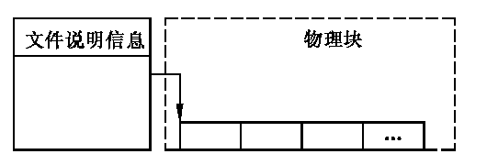
文件结构
1. 顺序方式
顺序方式按照逻辑上的连续关系把文件依次存放在连续的物理块中。如下图所示，文件逻辑块和物理块之间是简单的线性关系，很容易实现，也可以方便地实现文件的顺序和随机访问，只要确定了文件头的位置和文件长度，一切操作都可以快速实现。但这种方式也容易造成磁盘碎片。
24
Notes:
文件控制块是用来存放控制文件需要的各种信息的数据结构，以实现“按名存取”。
文件描述信息单独形成一个称为索引结点的数据结构，除文件名外的文件描述信息都放到索引结点
FCB的有序集合称为文件目录，一个FCB就是一个文件目录项。

Slide 25
连续文件
count
文件目录
0
1
2
3
f
4
5
6
7
文名 始址 块数
8
9
10
11
count 0 2
tr 14 3
mail 19 6
list 28 4
f 6 2
tr
12
13
14
15
mail
16
17
18
19
20
21
22
23
24
25
26
27
list
28
29
30
31
25

Slide 26
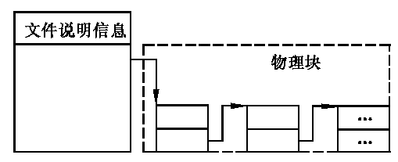
文件结构
2. 串联方式
串联方式的结构采用链表来实现，每一个物理块分为两个部分，一部分用于存放数据，另一部分存放指针，指向后续连接的下一个物理块。存放同一个文件的物理块不需要连续。如下图所示。这种方法没有连续方式那样的碎片问题，可以实现文件的动态增长，也可以在文件中任何一个部位增加和删除内容。文件的顺序访问也可以方便地实现，但是随机访问的实现变得很复杂。

Slide 27
串联文件
文件目录
文件名 始址 末址
0
1
10
2
3
jeep 9 25
4
5
6
7
8
9
16
10
25
11
12
13
14
15
16
1
17
18
19
20
21
22
23
24
25
-1
26
27
28
29
30
31
27

Slide 28
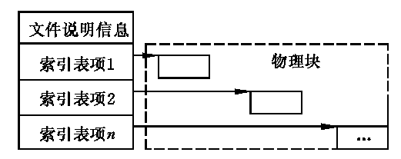
文件结构
3. 索引方式
索引方式为每一个文件建立一张索引表，表中存放文件的逻辑块与物理块之间的对应关系。也就是把串联方式中每一个节点所记录的链表指针信息统一保存在一个索引表中，如下图所示。这使得文件的非连续存放、文件动态增长、方便文件内部修改等串联方式的优点都保留了下来，同时，也能够方便地实现文件的随机访问。

Slide 29
随机文件
文件名 索引表地址
Jeep 19
0
1
2
3
文件目录
4
5
6
7
9
16
1
10
25
-1
-1
-1
8
9
10
11
12
13
14
15
19
16
17
18
19
20
21
22
23
24
25
26
27
28
29
30
31
29

Slide 30
多级索引
当索引表本身占用许多物理块时，访问文件的效率就很低了。
解决方法：为了提高大文件的查找速度，可以为这些一级索引块再建立一个索引，称为二级索引，即系统再分配一个盘块记录一级索引块的块号。
如果文件再大，还可以建立三级、四级索引，依次类推。
30

Slide 31
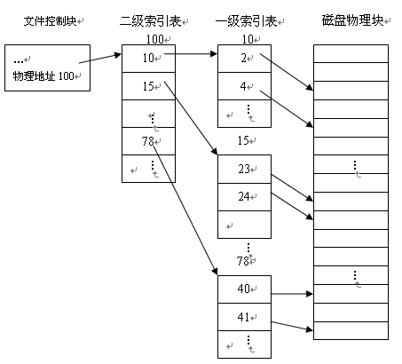
二级索引的组织形式

Slide 32
文件结构
多重索引
实际中，很多操作系统采用多重索引的物理结构，同时使用单级索引和多级索引。每个文件由一张索引表描述，表中一部分内容直接指向物理块，称为直接块。索引表中同时还包含一部分二级索引指针，或者三级甚至更高级的索引指针，指向新的索引表。
对于比较小的文件，可以直接存放在一次间接块提供的空间中，而对于较大的文件，则使用多次间接块。
这种方式的缺点一是索引表本身占用存储空间，二是每次访问数据都需要先访问索引表，需要更多的系统时间开销。
32

Slide 33
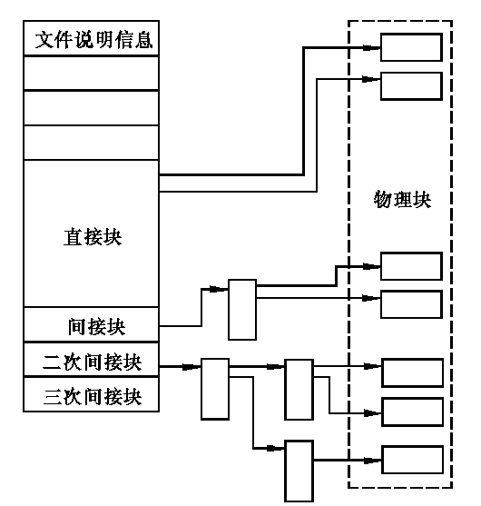
多重索引
33

Slide 34
假设物理块的大小为512字节，每个盘块号（即地址）占用4个字节，则每个物理块最多能存放128个地址，则采用混合索引结构所能容纳的最大文件容量是:
10+128+128²+128³
=2113674(块)。

Slide 35
5.3 文件的归档与压缩
有时候，我们需要把一组文件存储成另一个文件，以便备份或传输到另一个目录甚至另一个计算机上。或者需要把文件进行压缩，使它们仅使用少量磁盘空间并能更快地通过互联网下载。
在Linux系统中，常见的压缩命令是gzip和bzip2。
tar命令可以将多个文件打包为一个文件。

Slide 36
gzip命令
格式：gzip [选项] 文件|目录
功能：压缩/解压缩文件，无选项参数时执行压缩文件。压缩后产生扩展名为.gz的压缩文件，并删除源文件。
主要选项说明：
-d 将压缩文件解压。
-l 以长格式列出压缩文件的信息，包括压缩文件大小，
未压缩文件大小，压缩比例，未压缩文件名字。
-n 不保留原来文件的名称和时间。
-v 显示压缩比等信息。

Slide 37
gzip命令
例如：假设目录/home下有文件mm.txt、sort.txt、xx.com，把/home目录下的每个文件压缩成.gz文件。
$ cd /home
$ gzip *
$ ls
mm.txt.gz sort.txt.gz xx.com.gz
例如：把上例中每个压缩的文件解压，并显示压缩比。
$ gzip -dv *
mm.txt.gz 43.1%-----replaced with mm.txt
sort.txt.gz 62.7%-----replaced with sort.txt
xx.com.gz 52.8%-----replaced with xx.com
$ ls
mm.txt sort.txt xx.com

Slide 38
zcat命令
格式：zcat [选项] 文件名
功能：显示压缩文件的内容。
主要选项说明：
-l 显示压缩包文件的列表（压缩大小，未压缩大小，比
率 -- 压缩率）。
例如：不解压缩文件的情况下，显示压缩包文件file.gz的内容。
$ zcat file.gz
例如：查看多个压缩文件。
$ zcat mm.txt.gz sort.txt.gz xx.com.gz

Slide 39
bzip2命令
格式：bzip2 [选项] 文件|目录
功能：压缩/解压缩文件。无选项参数时执行压缩操作，压缩后产生扩展名为.bz2的压缩文件，并删除源文件。
主要选项说明：
-d 解压缩文件。
-z 压缩。
-v 显示文件的压缩比例等信息。
-k 不删除原文件。
-f bzip2在压缩或解压缩时，若输出文件与现有文件同名，默认不会覆盖现有文件，若要覆盖，可使用此参数。
Notes:
bzip2使用Burrows-Wheeler块排序文本压缩算法，压缩比率比一般算法高一些，能把普通文件压缩10%至15%。
gzip bzip2 都是压缩程序,区别是:gzip的速度快一些,而bzip2要压得狠一些。

Slide 40
tar 命令
语法：tar 选项 归档/压缩文件 [文件或者目录]
功能：将多个文件或目录归档为tar文件，使用相关选项还可以压缩归档文件。
使用该命令时，主选项是必须要有的，它告诉tar要做什么事情，辅选项可以选用。
主要选项说明：
-c 创建归档文件。
-f 文件名 当与 -c 选项一起使用时，创建的 tar 文件使用该选项指定文件名； 当与 -x 选项一起使用时，则解除该选项指定的归档。
-x 还原归档/压缩文件中的文件和目录。
-r 将文件追加到tar归档文件中。
Notes:
和Windows下的WinRAR等工具不同，Linux系统下，压缩和打包是分开的，需要使用不同的命令来实现。

Slide 41
tar 命令
-t 显示归档/压缩文件的内容，查看已经备份了哪些文件。
-v 显示压缩或解压缩的处理过程信息。
-N 比-N后面接的日期（yyyy/mm/dd）还要新的文件，才会被打包进新文件。
--exclude FILE 在压缩过程中，不要将FILE打包。
-z 使用 gzip 方式压缩/解压缩归档文件。
-j 使用 bzip2 来压缩/解压缩归档文件。
例如：把/root/abc目录包括的子目录和文件全部打包，打包文件名为abc.tar。
tar -cf abc.tar /root/abc
Notes:
linux支持的压缩指令比较多样化，且不同的压缩使用的技术不同，目前常用的主要是gzip和bzip2这两个，tar指令主要是用于打包文件的，并不是压缩，只是这个指令支持使用gzip和bzip2进行压缩而已，但单独使用tar的时候仅仅打包文件。

Slide 42
tar 命令
例如：将打包文件abc.tar解包出来
tar -xf abc.tar
练习：将/root/mydir目录包括的子目录和文件全部打包，并进行压缩，压缩文件名为myfile.tar.gz 。
练习：将压缩文件myfile.tar.gz解压
练习：把/etc/passwd 中比2024/09/01新的文件进行备份，并使用bzip2进行压缩，文件名为newfile.bz2，保留在当前目录下。

Slide 43
zip命令
zip命令
语法：zip [选项] 压缩文件 文件列表
功能：将多个文件归档后压缩为zip文件。
主要选项说明：
-m 压缩完成后删除源文件
-r 按目录结构递归压缩目录中的所有文件
-v 显示压缩详细信息。
例如：将当前目录下的文件mm.txt 、sort.txt和xx.com压缩成文件a.zip。
zip a.zip mm.txt sort.txt xx.com
Notes:
zip是个使用广泛的压缩程序，文件经它压缩后会另外产生具有".zip"扩展名的压缩文件。

Slide 44
unzip命令
unzip 命令
格式：unzip [选项] 压缩文件名
功能：解压缩扩展名为.zip的压缩文件。
主要选项说明：
-l 查看压缩所包含的文件
-t 测试压缩文件是否已损坏
-d 目录名，把压缩文件解压缩到指定目录
-n 不覆盖已经存在的文件
-o 强制覆盖同名文件

Slide 45
5.4 磁盘管理
linux系统管理员，磁盘的管理是最基本也是最重要的工作之一，比如向系统中增加一块磁盘，需要的基本步骤包括：
通过fdisk命令对磁盘进行分区;
通过mkfs命令将磁盘分区格式化成特定的文件系统格式;
通过mkdir命令建立挂载点目录；
通过mount命令将文件系统的分区挂载到挂载点上。

Slide 46
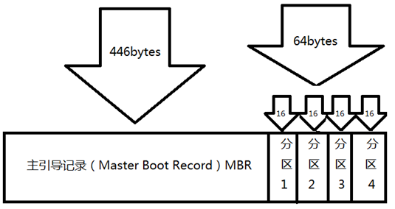
磁盘管理
Linux中每个盘片的第一个扇区主要记录两个重要的信息：
主引导区（MBR）：可以安装引导加载程序的地方，占扇区的446字节。
分区表：记录整块硬盘分区的状态，占64字节。
分区表可以分一到四个主分区，或者包含一到三个主分区和一个扩展分区。主分区和扩展分区总共不能超过四个，扩展分区不能超过一个。其中，扩展分区可以再继续分区，叫做逻辑分区。
Notes:
每个扇区512字节
主引导记录:MBR，Master Boot Record
保存每组分区信息需要16字节。 由于分区表仅有64个字节,而每个分区表项要占用16个字节,因此最多仅能有四组分区。
实际中却可能需要超过的4个分区，为解决上述问题，需要最后16字节指向另外的分区，来实现划分多于4个分区。这就是扩展分区。

Slide 47
磁盘管理
主分区的作用就是计算机用来进行启动操作系统的，因此每一个操作系统的启动，或者称作是引导程序，都应该存放在主分区上。
扩展分区的作用是使用额外的扇区来记录分区信息，扩展分区不能直接使用，只有分成逻辑分区才能被格式化后作为数据访问的分区。
Notes:
扩展分区不是确切的分区，可以说是一个指针，指向另外的分区，在扩展分区中可以划分逻辑分区。

Slide 48
磁盘管理
分区命名的规则：主分区和扩展分区的编号是1-4，逻辑分区的编号从5开始。
例如，设备/dev/sda被分为5个分区，分别是3个主分区和一个扩展分区，其名称分别为sda1，sda2，sda 3和sda4。其中sda4被划分为2个逻辑分区，第1个逻辑分区的名称为sda5，第2个逻辑分区的名称为sda6。
思考：有一块硬盘，将其分为四个分区，同时还有剩余容量可以作为未来规划使用，你建议如何划分？

Slide 49
管理磁盘的命令
fdisk命令
语法：fdisk [选项]
功能：查看磁盘及分区。
主要各选项说明 ：
-l 列出素所有分区表
-u 与 -l 搭配使用，显示分区数目
s<分区编号> 指定分区
例如：使用fdisk -l 查看磁盘分区。
fdisk -l
例如：使用fdisk对/dev/sdb进行分区。
fdisk /dev/sdb

Slide 50
管理磁盘的命令
执行分区命令后，进入一个可以和系统交互的界面，按[m]键可以取得和系统交互的命令列表，比较常用的命令如下：
n 新建分区
d 删除分区
l 显示分区类型
p 显示分区信息
t 设置分区类型
w 保存修改
q 退出不保存

Slide 51
管理磁盘的命令
mkfs 命令
语法：mkfs [选项] [参数]
功能：格式化磁盘。
主要各选项说明 ：
-v 显示格式化进程
-t <文件系统类型> 指定格式化的文件系统的类型
-c 在制做档案系统前，检查该分区是否有坏轨
-V 显示版本信息
例如：将指定分区格式化为ext4格式。
mkfs -t ext4 /dev/sdb1

Slide 52
管理磁盘的命令
df 命令
语法：df [选项]
功能：检查各硬盘分区和已挂上来的文件系统的磁盘空间，显示文件系统的相关信息。
主要各选项说明 ：
-a 显示全部的文件系统和各分区的磁盘使用情况。
-k 以k字节为单位显示。
-t 文件系统类型 仅显示指定文件系统的使用情况。
-x 文件系统类型 显示指定文件系统以外的其他文件系
统的使用情况。
-T 列出每个分区所属文件系统的名称。

Slide 53
df 命令
df命令不加任何可选参数,依次显示的是文件系统,空间大小,已用,可用,百分数表示的已用空间,挂载位置。
$ df
文件系统 1K-块 已用 可用 已用% 挂载点
/dev/sda2 3834496 2580104 1059604 71% /
/dev/sda1 101089 16079 79791 17% /boot

Slide 54
du 命令
du 命令
语法：du [-选项] [文件名或目录名]
功能：查询文件或目录的磁盘使用空间，显示文件或目录的大小。
主要各选项说明 ：
a 显示全部目录及其次目录下的每个文件所占的磁盘空间
b 显示目录或文件的大小，以byte为单位。
c 最后再加上一个总计
h 以k(kb)、M(MB)、G(GB)为单位，提高信息的可读性。
s 只列出各文件大小的总和
x 计算指定文件系统的文件
54

Slide 55

5.5 文件系统的挂载与卸载
整个Linux的文件系统，都是以根目录为起点的，其他目录、文件以及外部设备(包括硬盘、光驱等)文件都是以根目录为起点，挂接在根目录下面。其他所有分区都被挂载到目录树的某个目录中，通过访问挂载点目录，即可实现对这些分区的访问。
例如，使用USB存储设备、光盘等存储设备，必须将这些设备中的“小”目录像嫁接一样挂载到Linux系统的“大”目录树中。将其作为“大”目录树中的一个目录进行访问。
微软的DOS和windows也是采用树型结构，但其树型结构的根是磁盘分区的盘符，有几个分区就有几个树型结构，他们之间的关系是并列的。

Slide 56
文件系统的挂载与卸载
Linux系统中有一个/mnt目录，专门用作挂载点（mount Point）目录。
硬盘上的各个磁盘分区都会在启动过程中自动挂载到指定的目录，并在关机时自动卸载。
移动存储介质既可以在/etc/fstab中指定开机自动加载，也可以在需要时手动挂载/卸载。
在挂载设备时首先查看挂载点目录是否存在，如果不存在必须首先创建该目录，否则mount命令无法正常执行。

Slide 57
常见外部设备文件名
对于CentOS中的硬盘类型，常见的主要有SCSI和IDE两种：
硬盘(SCSI) /dev/sdx (x=a,b,c ...p) sda1,sda2… sdb1,sdb2…
硬盘(IDE) /dev/hdx (x=a,b,c, ...p) hda1,hda2…
U盘 /dev/sdx (x=a,b,c ...)
打印机 /dev/lp[0-15]
光驱 /dev/cdrom
Notes:
在Linux中，没有盘符这个概念，通过设备名来访问设备，设备名存放在/dev目录中
SCSI类硬盘使用较为广泛
IDE,ATA 以hd开头;SATA :以sd标识
scsi：sd开头
USB:sd开头
同一种硬盘类型下的不同设备间用abc……区别，如hda，hdb
同一个硬盘下的不同分区可以用 hda1，hda2，hda3，hda4，hda6
逻辑分区只能从hda5开始，不管hda1，hda2，hda3，hda4是否存在

Slide 58
练习： /dev/hdd3分区表示哪个设备？
练习： /dev/sdc6分区表示哪个设备？
Notes:
如果磁盘的分区编号等于或超过5（如/dev/sda5、/dev/sda6等），就说明这块磁盘一定存在逻辑分区，如/dev/sda5表示第一块SCSI类磁盘上的第一个逻辑分区，而/dev/sda6则表示第二个逻辑分区。

Slide 59
挂载命令mount
mount 命令
语法：mount [选项] [设备名] [目录]
功能：将磁盘设备挂载到指定的目录，无选项和参数时，查看当前文件系统的挂载情况。
进行磁盘挂载操作时，目录参数为设备的挂载点。挂载目录可以不为空，但必须存在。磁盘设备挂载后，该挂载点目录的原文件暂时被隐藏。文件待挂载设备卸载后才能重新访问。
主要选项说明：
-t 文件系统类型 挂载指定的文件系统类型
-r 以只读方式挂载文件系统，默认为读/写方式

Slide 60
文件系统的挂载与卸载
以挂载U盘为例
1、创建挂载点目录
# mkdir /mnt/usb
2、挂载和访问U盘
# mount /dev/sda1 /mnt/usb
# cd /mnt/usb
3、卸载U盘
# umount /dev/sda1
注意：使用完挂载设备后，不能直接将挂载设备从系统拔出，否则会出问题，严重的会导致系统崩溃，必须先执行卸载命令然后再该设备拔出。

Slide 61
文件系统的挂载与卸载
umount 命令的功能是卸下已挂上的文件系统，在关闭系统前应该把所有挂载上的文件系统卸载。这个命令和mount是相对的。
语法：umount [设备名|加载点]
卸下已挂上的光盘：
umount /dev/cdrom
卸下已挂上的某个分区：
umount /dev/hdb1

Slide 62
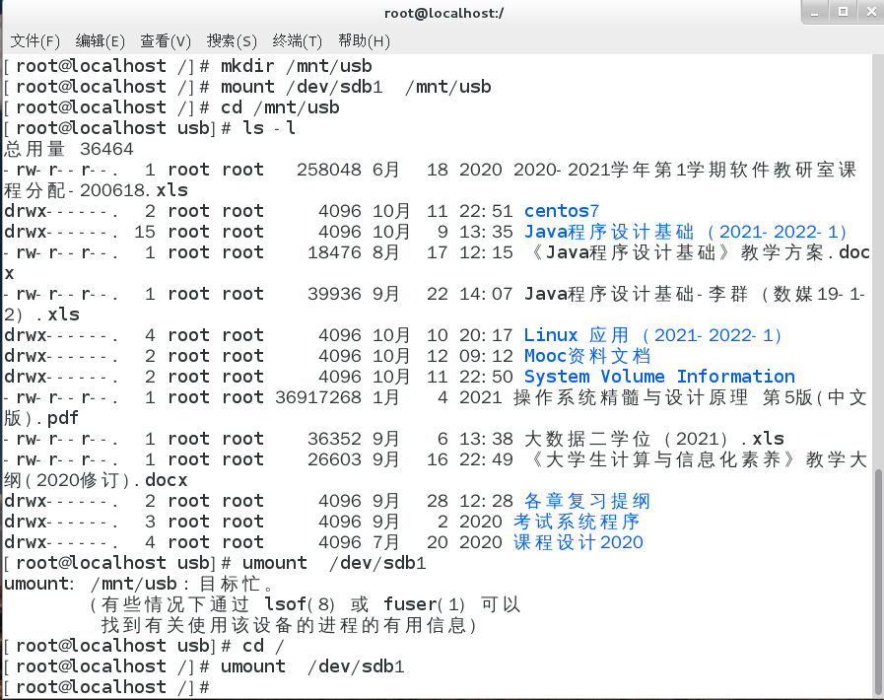
要退出U盘的挂载点才能卸载
Notes:
如果不支持汉字显示，则用-o参数，例如：
mount -o iocharset=cp936 /dev/sda1 /mnt/usb
或者iocharset=gb2312
或者iocharset=utf8

Slide 63
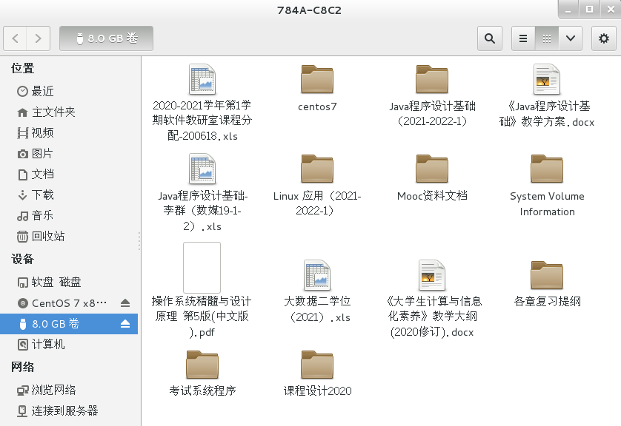
图形用户界面下查看U盘的内容

Slide 64
5.6 虚拟文件系统
为保证Linux的开放性，Linux支持其他不同类型的文件系统。为此，就必须将不同文件系统的操作和管理纳入到一个统一的框架中，使得用户程序可以通过同一个文件系统界面，也就是同一组系统调用，对不同的文件系统以及文件进行操作。这个同一的框架就是虚拟文件系统（Virtual File System)。
虚拟文件系统位于整个文件系统的最上层，屏蔽了各种实际文件系统的差异，为用户进程及内核其他模块提供了使用文件系统的统一接口层。

Slide 65
Linux支持的文件系统
Linux采用虚拟文件系统（VFS）技术，可支持多种常见的文件系统，并允许用户在不同的磁盘分区上安装不同的文件系统，Linux支持的文件系统类型主要有：
msdos：MS DOS采用的FAT文件系统
vfat： Windows的FAT32文件系统
Ntfs: Windows的NTFS文件系统
sysV： UNIX中最常用的system V文件系统
nfs： 网络文件系统（Network File System）
iso9660：CD-ROM或DVD-ROM的标准文件系统

Slide 66
虚拟文件系统
虚拟文件系统之所以称为虚拟，因为它只存在于内存，不真正存在于磁盘分区中，在系统启动时建立。VFS不能直接操作磁盘上的文件，所有对文件的实际操作都要通过存在磁盘上的实际文件系统来完成。
虚拟文件系统必须和某个或某些实际文件系统一起才能实现完整的文件系统的功能。
VFS采用统一的数据结构在内存中描述所有的文件，为用户提供的一组标准的文件操作，如open()、read()、write()、close()等。

Slide 67
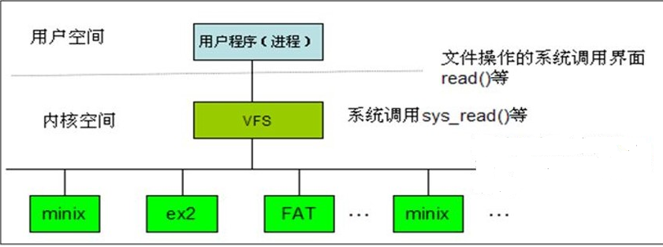
VFS
VFS负责将标准的文件操作映射到实际的文件系统的操作。正是这种抽象和映射，保证了Linux可以支持多种不同的文件系统，使得所有文件系统都具有基本相同的外部表现。VFS与具体文件系统之间的关系如下图：
当应用程序操作某个文件时，VFS 会根据文件路径找到相应的挂载点，得到具体的文件系统信息，然后调用该文件系统的对应操作函数。
67

Slide 68
VFS中对象
VFS采用了面向对象的描述方式，VFS将文件系统看作为由一些对象构成，每类对象使用一种结构体来描述，结构体中包含对象的属性数据和对象的操作集。
构成VFS文件系统的基本对象有四类：超级块对象、索引节点对象、目录项对象、文件对象。
超级块对象（superblock object）
存放文件系统相关信息，代表一个已挂装的文件系统，超级块对象记录具体逻辑文件系统所在的设备号、类型、第一个i节点号等基本信息。文件操作通过VFS中记录的函数入口指针映射得到对应的函数。
索引节点对象（inode object）
存放具体文件的信息，VFS i节点用来描述虚拟文件系统中的文件和目录，是所有逻辑文件系统i节点的抽象描述，和具体逻辑文件系统的i节点一一对应。

Slide 69
VFS中对象
目录项对象（dentry object）
存放目录项与文件的链接信息，文件系统通过目录来组织文件，目录可以包含子目录，形成文件路径。路径的每一部分被称为目录项。当VFS首次解析一个路径时，它依次读取路径中的每个目录和文件，逐一为它们建立相应的目录项结构，并将其与该文件与目录的索引节点关联链接在一起，在后续的文件查找中，VFS只需要沿目录项的链接进行查找，可以很快找到目标文件的目录项结构，然后得到文件的索引节点。
文件对象（file object）
文件是最终要被进程访问的对象，每当进程打开一个文件，VFS都为它建立一个文件对象，来抽象所打开的文件。VFS文件对象还存放已打开的文件与进程的交互信息，这些信息仅当进程访问文件期间才存在于主存。

Slide 70
Thanks!
70

